Slide 1

NÁZEV: VY_32_INOVACE_13_CHEMIE
NÁZEV ŠKOLY: ZŠ Školní Stará Boleslav
AUTOR: Jana Valášková
TEMA: Chemické prvky-nekovy : síra
ČÍSLO PROJEKTU:cz.1.07/1.4.00/21.0979

Slide 2
Anotace : Úvod nebo shrnutí učiva o síře.
Jazyk : čeština
Očekávaný výstup : Vlastnosti a využití síry.
Druh materiálu : prezentace
Stupeň a typ vzdělávání : ZŠ praktická 2.st.
Věková skupina : 9. roč. /14-15let/

Slide 3
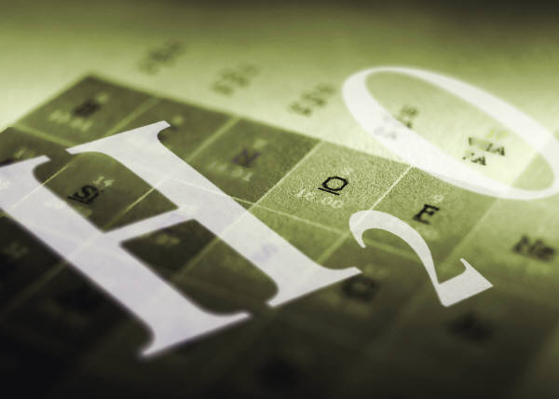
CHEMICKÉ PRVKY
Chemický prvek = látka, která už nejde rozložit
na jednodušší
Voda = kyslík + vodík
to jsou prvky, dál už nejdou dělit
Rozdělení prvků :
A/ KOVY
B/ NEKOVY

Slide 4
NEKOVY

Slide 5

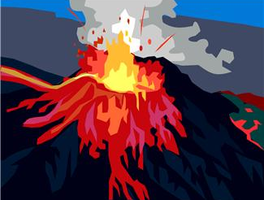
SÍRA
Prvek žluté barvy
Čistá síra - v přírodě v okolí sopek a minerálních pramenů ,
dále v uhlí a ropě
Zahřívání síry a její hoření v kyslíku
http://www.zschemie.euweb.cz/sira/sira2.html

Slide 6
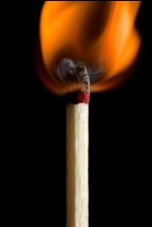
Využití :
Dříve = jako složka při výrobě střelného prachu
/ dnes – zábavná pyrotechnika a zápalky /
Výroba kyseliny sírové
Gumárenský průmysl / zpracování kaučuku /
Lékařství- výroba mastí /kožní choroby/
http://www.stream.cz/video/2947-jak-se-co-dela-zapalky

Slide 7
http://www.zschemie.euweb.cz/sira/sira2.html
http://www.stream.cz/video/2947-jak-se-co-dela-zapalky
www.office.microsoft.com

